Slide 1
Acara 3
IF, ELSE, SWITCH, KONTROL

Slide 2
IF ELSE
Pengertian Struktur IF dalam bahasa pemograman adalah sebuah struktur logika untuk membuat percabangan alur program. Secara sederhananya, dengan menggunakan struktur IF kita dapat mengatur apakah sebuah perintah akan dijalankan atau tidak tergantung kepada kondisinya.
Struktur logika IF setidaknya membutuhkan 2 inputan, yaitu ekspresi logika (expression) dimana berisi kondisi yang harus dipenuhi, dan perintah yang akan dijalankan (statement) jika kondisi logika tersebut terpenuhi.

Slide 3

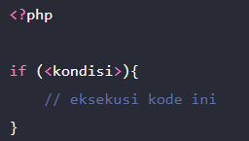
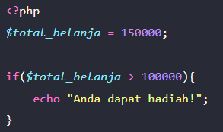

Slide 4
Expression dalam hal ini adalah kondisi yang harus dipenuhi agar statement dapat dijalankan
Hasil dari expression harus tipe boolean. Selama hasil expression bernilai TRUE, maka statement akan dijalankan, namun jika nilainya FALSE, maka statement tidak akan dijalankan.
Dalam pembuatan program, biasanya digunakan operasi perbandingan sebagai expression. Pada contoh kita pertama, expression kita adalah $nama==”Andi”, yang bermaksud bahwa jika isi variabel $nama sama dengan “Andi” maka jalankan perintah echo.
Namun expression IF ini tidak harus berupa operasi perbandingan, namun bisa berupa variabel, yang selama hasilnya adalah TRUE, maka statement akan dijalankan.

Slide 5

Perhatikan contoh berikut ini:
Expression ditulis di dalam tanda kurung, dan tidak diikuti dengan titik koma(;). Apabila statement yang ingin dijalankan terdiri dari 2 baris atau lebih, kita harus memberikan tanda kurung kurawal untuk menandai statement yang berhubungan dengan kondisi IF.

Slide 6
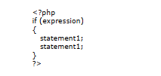
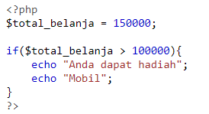
Berikut contoh strukturnya:
Tanda kurung kurawal menandakan blok perintah yang dijalankan jika expression bernilai true. Beberapa logika IF juga dapat dibuat sekaligus untuk berbagai situasi.

Slide 7
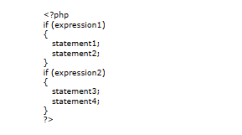
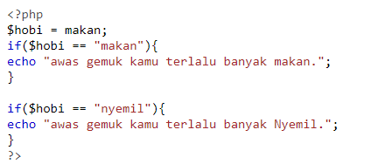

Slide 8
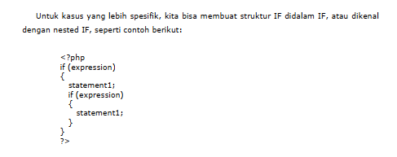
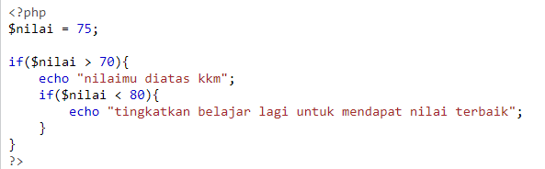

Slide 9
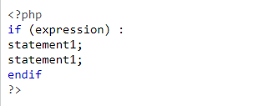
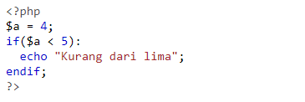
Seberapa banyak kondisi IF didalam IF (nested) tidak dibatasi dalam PHP, namun perlu diperhatikan penggunaan tanda kurung kurawal sebagai penanda bagian dari IF.
Jika anda membuat struktur IF yang kompleks, tanda kurung kurawal ini akan membuat bingung jika tidak dikelola dengan benar. Kesalahan penutupan kurung kurawal akan membuat program tidak berjalan sesuai dengan keinginan. Selain menggunakan tanda kurung kurawal sebagai tanda awal dan akhir IF, PHP menyediakan cara penulisan lain untuk menandai akhir perintah IF, yaitu diawali dengan tanda titik dua (:) dengan diakhiri dengan endif.
Berikut adalah format dasar penulisan IF:

Slide 10
Perbedaan mendasar tentang cara penulisan ini ada di tanda titik dua (:) setelah penulisan expression, dan kata kunci endif di akhir statement.
Beberapa programmer menggunakan alternatif penulisan IF dengan endif ini, karena dianggap lebih rapi. Jika Struktur IF digunakan untuk percabangan alur program dengan 1 pilihan saja.
Maka dengan struktur ELSE kita dapat membuat percabangan kedua, yakni percabangan Ketika kondisi IF tidak terpenuhi, atau expressi IF menghasilkan nilai FALSE.
Berikut adalah contoh penggunaan logika ELSE dalam PHP:

Slide 11
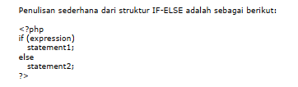
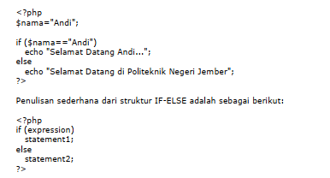

Slide 12
IF ELSE
Struktur logika IF ELSE pada PHP adalah percabangan alur program yang lengkap, jika IF hanya menjalankan satu pilihan saja, maka ELSE dapat membuat pilihan lainnya ketika kondisi IF tidak terpenuhi.
Struktur IF digunakan untuk percabangan kondisi pertama sedangkan struktur ELSE untuk membuat percabangan kondisi kedua. Namun tidak untuk menjalankan kondisi keduanya secara bersamaan, karena jika expressi IF bernilai TRUE maka kondisi ELSE tidak dijalankan.
Sebaliknya, jika IF tidak terpenuhi atau bernilai FALSE maka struktur ELSE yang akan dijalankan, inilah percabangan alur program yang lengkap. Logika percabangan IF ELSE pada php dapat mengatur apakah sebuah perintah code program akan dijalankan atau tidak, tergantung kondisi yang ditentukan.

Slide 13
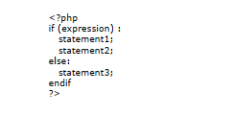
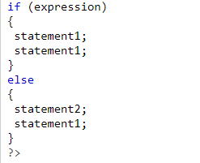
IF ELSE
Percabangan If/Else memiliki dua pilihan. Jika <kondisi> bernilai false, maka blok else akan dikerjakan.

Slide 14
SWITCH
Struktur logika switch adalah sebuah stuktur percabangan yang akan memeriksa suatu variabel, lalu menjalankan perintah-perintah yang sesuai dengan kondisi yang mungkin terjadi untuk variabel tersebut.
Struktur switch ini mirip dengan struktur IF yang ditulis berulang. Kalau ingin membuat sebuah program yang akan menampilkan kata dari angka 0-5, sehingga terdapat 6 kemungkinan yang terjadi. Jika menggunakan struktur IF, maka kita akan membutuhkan 6 perulangan sebagai berikut:

Slide 15
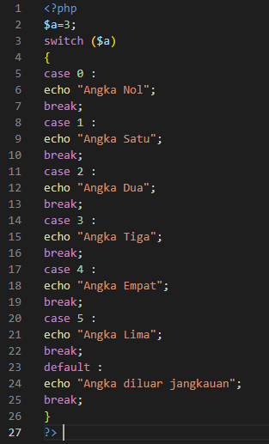
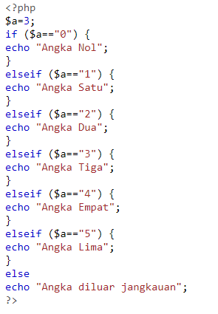
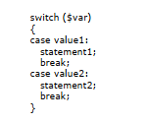
SWITCH

Slide 16
Kontrol (Break)
Kontrol (Continue)
Perulangan
Referensi dan Soal
W3schools.com
Petanikode.com

